Slide 1
10 信号处理与信号产生电路
10.1 滤波电路的基本概念与分类
10.2 一阶有源滤波电路
10.3 高阶有源滤波电路
*10.4 开关电容滤波器
10.5 正弦波振荡电路的振荡条件
10.6 RC正弦波振荡电路
10.7 LC正弦波振荡电路
10.8 非正弦信号产生电路

Slide 2
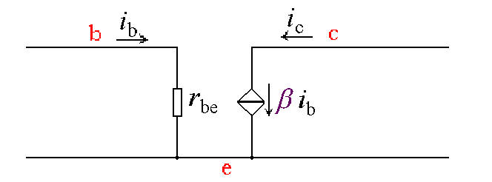
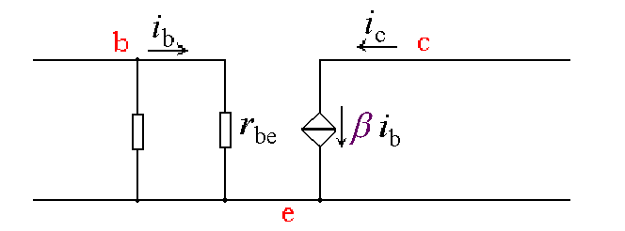
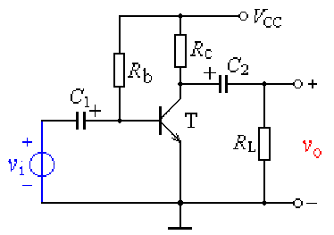
信号产生电路
先回忆放大电路
+
+
+
V_{i}
-
R_{L}
·
R_{c}
·
·
V_{i}
R_{b}
V_{o}
R_{b}
R_{b}
-
-
-
利用BJT的电流控制作用放大小信号 v_{i}

Slide 3
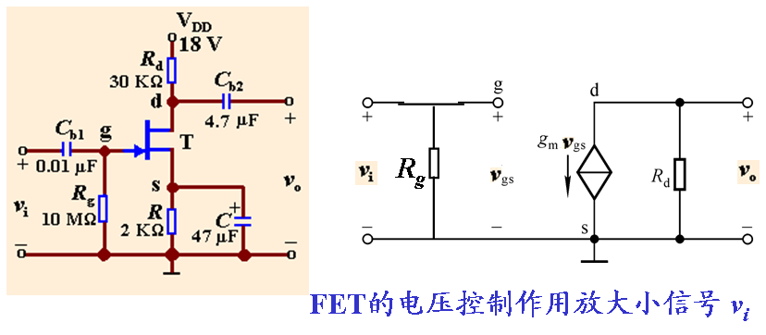
v_{i}
v_{o}
电路结构：双口网络

Slide 4


周期信号发生器
振荡电路
电路结构：单口网络
不需外加输入信号，把直流电源的能量自行转换为输出端交流信号的能量。
～
v_{o}
2、振荡器的分类
按输出波形分
RC～：选频网络由RC构成（用于低频<1MH_{Z}）
正弦波～
LC～：选频网络由LC构成（用于高频>1MH_{Z}）
非正弦波～：
方波、三角波、矩形波、锯齿波发生器等。

Slide 5
负反馈放大器
·
·
·
X_{id} = X_{i} － X_{f}
·
·
X_{i}、 X_{f} 同相，
中频时
负反馈
ϕ_{a}+ ϕ_{f} = 2n×180º
低频或高频时，由于电路中存在电抗性元件（耦合、旁路、极间电容等）， 的附加相移，在某个频率达到±180°
ϕ_{a}+ ϕ_{f} = (2n+1)×180º
负反馈变成了正反馈！
Notes:
对于负反馈放大器而言，自激振荡破坏了输入、输出间的正常关系，
产生意外频率的输出信号，使放大器无法正常工作，
必须设法避免和消除。
但却给我们以启示：
放大器引入正反馈，再满足一定的幅值条件，即可变成振荡器。
但为了在选定频率上振荡，还必须加选频网络。

Slide 6

·
·
X_{id}
Xo
·
X_{f}
相平条件
ϕ_{a}+ ϕ_{f} = (2n+1)×180º
幅平条件
自激振荡
Notes:
对于负反馈放大器而言，自激振荡破坏了输入、输出间的正常关系，
产生意外频率的输出信号，使放大器无法正常工作，
必须设法避免和消除。
但却给我们以启示：
放大器引入正反馈，再满足一定的幅值条件，即可变成振荡器。
但为了在选定频率上振荡，还必须加选频网络。

Slide 7
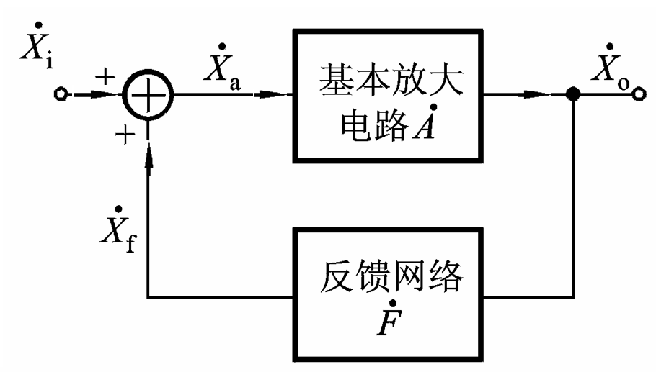
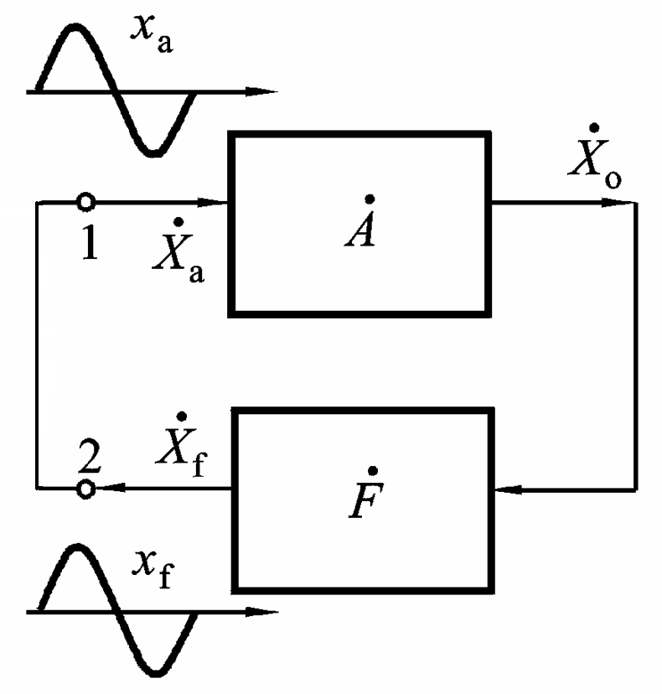
10.5 正弦波振荡电路的振荡条件
1. 振荡条件
正反馈放大电路框图
若要求去掉
仍有稳定的输出。
环路增益
振荡条件
相位平衡条件
幅值平衡条件
注意：与负反馈电路自激振荡的相平条件不同，∵方框图不同

Slide 8

2. 起振和稳幅
起振条件
噪声中，满足相位平衡条件的某一频率ω₀的信号经环路中被不断放大——增幅振荡——起振靠噪声或干扰！
当输出信号幅值增加到一定程度时，就要限制它继续增加，否则波形将出现非线性失真——加稳幅环节。
稳幅的作用就是，当输出信号幅值增加到一定程度时，使振幅平衡条件从 AF >1 回到 AF =1。
稳幅靠非线性！

Slide 9
正弦波振荡电路包括：
基本放大电路
正反馈网络
选频网络（选择满足相位平衡条件的一个频率。经常与正反馈网络合二为一。）
稳幅环节
振荡的建立与稳定：
由于干扰或噪声
电源合闸的瞬间
微弱的f₀信号（符合相平条件）
信号经环路不断放大
（起振）
由于稳幅环节
·
·
AF =1
等幅振荡

Slide 10
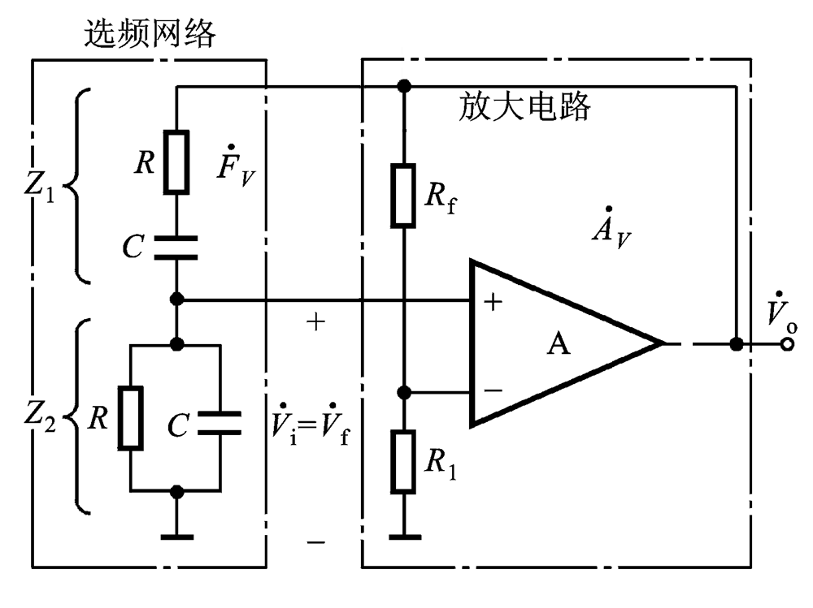
10.6 RC正弦波振荡电路
文氏桥RC正弦波振荡电路
1、电路结构：
基本放大电路、选频网络首尾相连
·
集成运放或分立元件构成的电压串联负反馈电路（同相比例放大电路）。
A_{V}：
RC串并联网络构成选频网络，并兼作正反馈网络。
电压串联负反馈电路 取其R_{i}高、 R_{o}低的特点，以减小放大电路对选频网络的影响，使振荡频率仅仅决定于选频网络

Slide 11
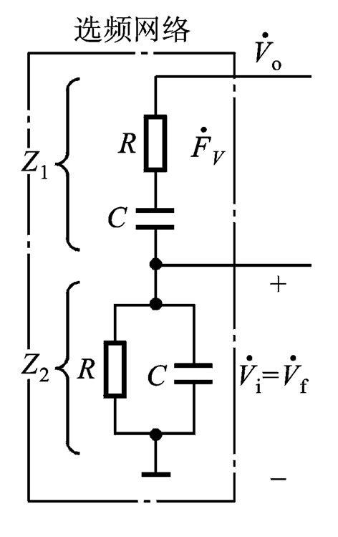
2. RC串并联网络的选频特性
反馈系数
又
且令
则
幅频响应
相频响应

Slide 12
2. RC串并联网络的选频特性
当

Slide 13
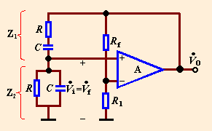
3. RC桥式振荡电路工作原理
（1）能否振荡？
① 相位平衡条件（瞬时极性法）
A_{v} 为同相比例放大器
·
·
∴V_{o}与V_{i} 同相，
0
而
时，
A_{v}
则有
——满足相位平衡条件
∵
时，
② 幅值平衡条件
F_{v} = 1/3
∴只要A_{v} = 3，即有
A_{v} F_{v} = 1
就可满足幅值平衡条件
R_{f}
而
A_{v} = 1+
即可振荡
R₁
（2）起振条件
A_{v} ≥3

Slide 14
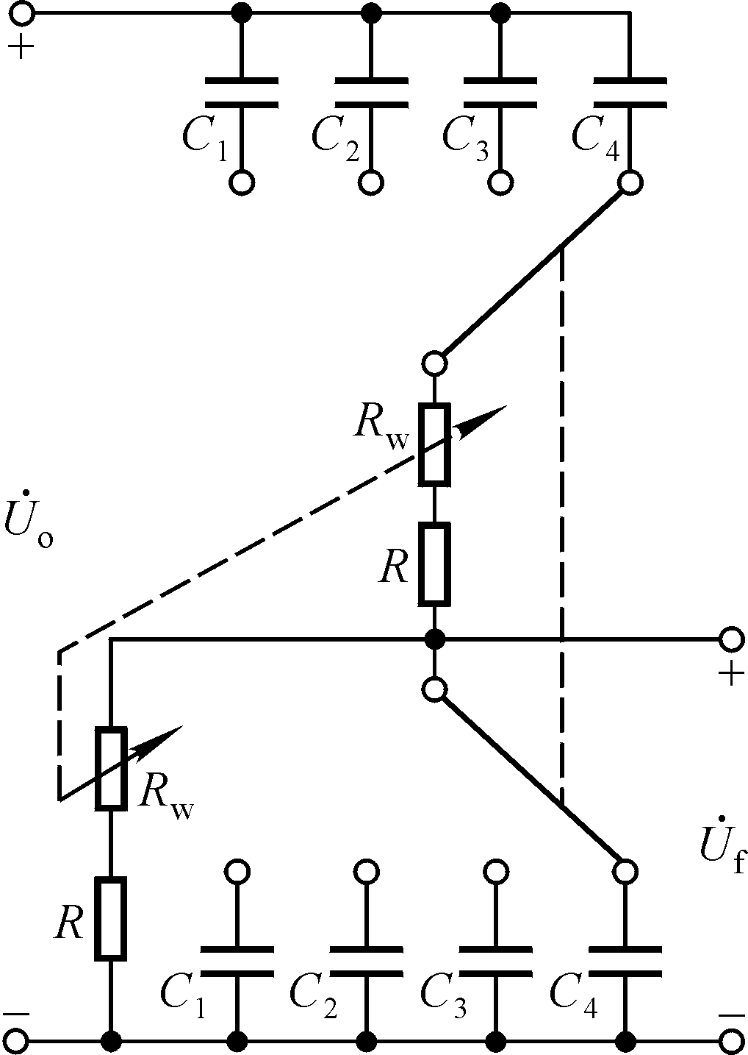
（3）振荡频率
为使频率连续可调
C（双控波段开关）粗调
R（同轴电位器）细调
注：串联的R、C与并联的R、C值必须一致。
如电容的取值分别为0.01μF、0.1 μF 、 1 μF 、 10 μF, R=50Ω, R_{W}=10KΩ
1
f_{0min}=
≈1.59HZ
2π(R+R_{W})C_{max}
1
f_{0max}=
≈318KHZ
2πRC_{min}

Slide 15
（4）稳幅的措施
热敏电阻
在负反馈电路中采用非线性元件
① R_{f}采用具有负温度系数的热敏电阻
起振时，
稳幅
思考：若R₁采用热敏电阻呢？

Slide 16
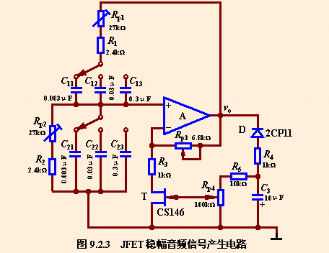
②利用工作在可变电阻区的JFET, R_{DS}随负栅源电压V_{GS}的变化而变化
起振时
整流滤波
图10.6.3
稳幅
稳幅

Slide 17
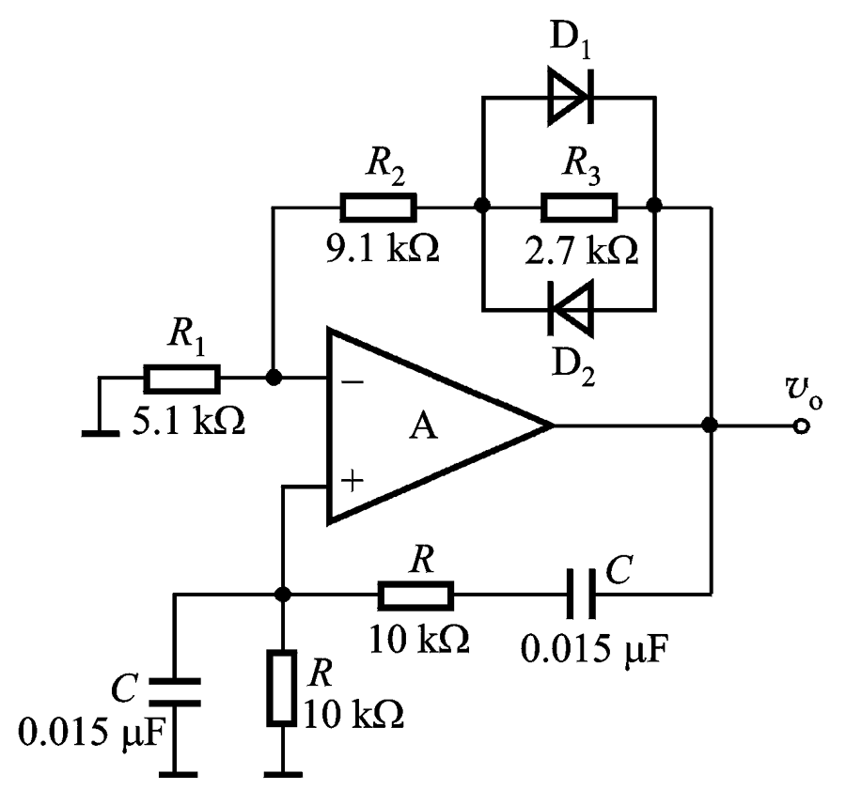
③采用非线性元件二极管
习题10.6.8
已知集成运放A的最大输出电压为±14V，
(1)分析D₁、 D₂稳幅的原理；
解：
(1) v_{o}的幅值很小时， D₁、 D₂开路，
≈3.3>3
——有利于起振；
而，当v_{o}的幅值较大时， D₁或 D₂导通，
并联支路的等效电阻减小
A_{v} 随之下降
v_{o} 的幅值趋于稳定

Slide 18
(2)设电路已产生稳幅正弦波振荡，当输出达峰值时,V_{D}≈0.6V.估算V_{om} ；
稳幅后
由此可得
′
R₃
≈1.1 kΩ
得
V_{om} ≈ 8.35V

Slide 19
(3)若R₂不慎短路，
即 R₂=0 → A_{V}<3
电路停振——v_{o}为与时间轴重合的一条直线。
(4)若R₂不慎开路，
即R₂ →∞， A_{V} →∞，
理想情况下， v_{o}为方波 ，但对实际运放，受转换速率S_{R}的限制，其波形近似如图所示。
v_{o}
14V
t
-14V

Slide 20
试将图所示电路合理连线，组成RC桥式正弦波振荡电路。
-
+
+
+

Slide 21
A
-
A
V_{O}
B
+
R
R₂
C
D
C
R
R₁=10KΩ
C
将图中A、B、C、D四点正确连线，使其为正弦波振荡器。
为起振和稳幅，R₂应如何取值和具有怎样的温度系数？

Slide 22
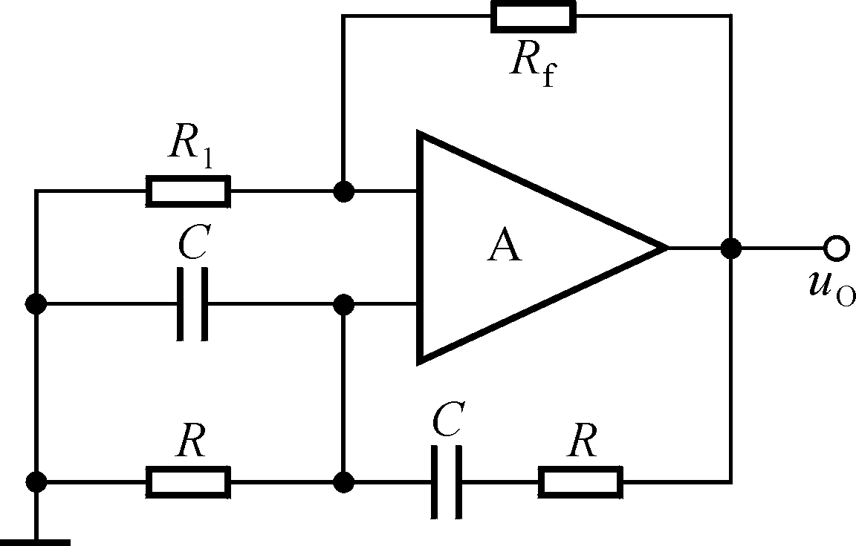
（1）为使电路产生正弦波振荡，标出集成运放的“＋”和“－”；并说明电路是哪种正弦波振荡电路。
（2）若R₁短路，则电路将产生什么现象？
（3）若R₁断路，则电路将产生什么现象？
（4）若R_{F}短路，则电路将产生什么现象？
（5）若R_{F}断路，则电路将产生什么现象？
解：（1）上“－”下“＋”
（2）输出严重失真，几乎为方波。
（3）输出为零。
（4）输出为零。
（5）输出严重失真，几乎为方波。

Slide 23
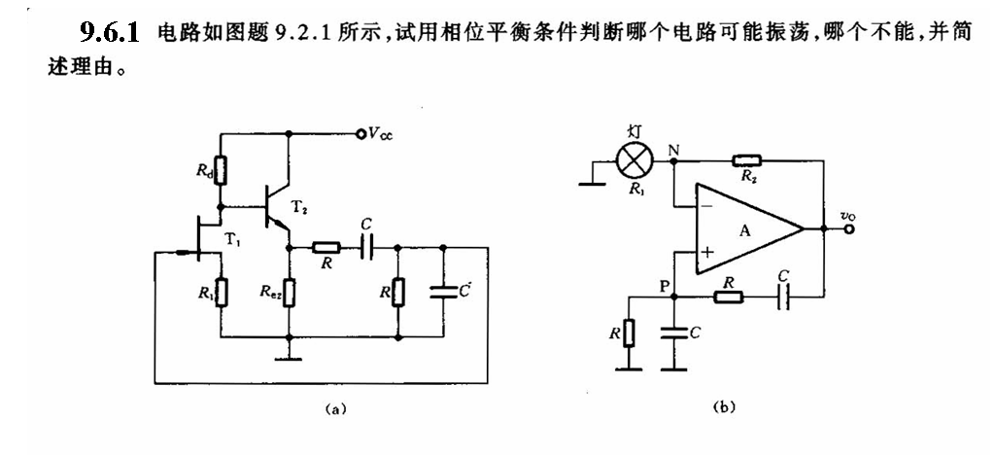
10.6.1

Slide 24
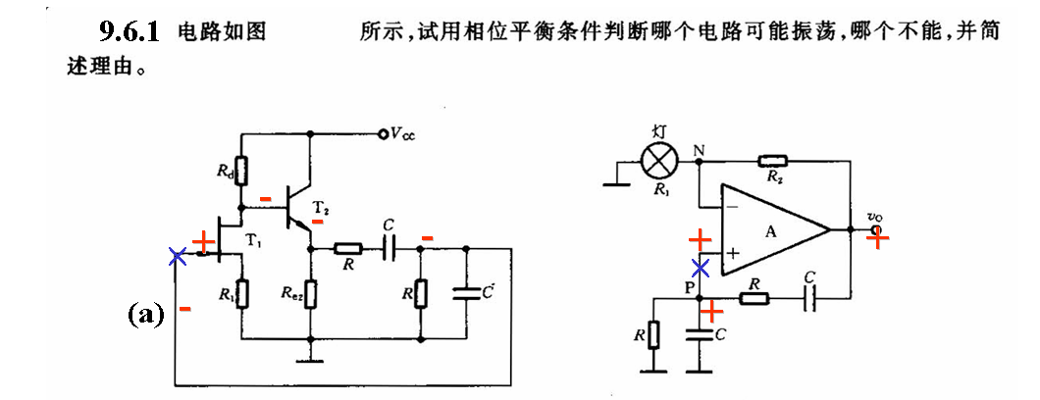
10.6.1

Slide 25
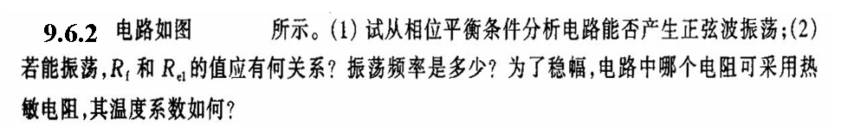
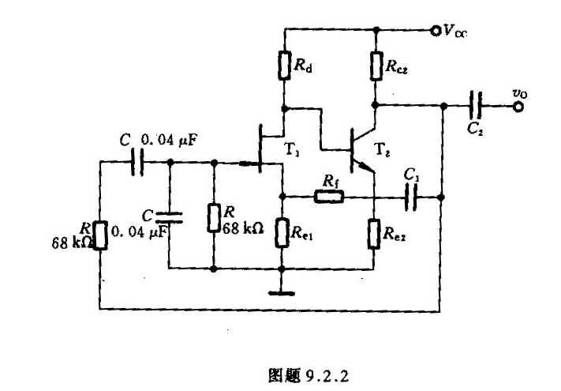
10.6.2
-
+
+
+
-
×

Slide 26
R
C
10.6.6
(1)标同相端、反向端
(2)为能起振，RP + R2应大于何值？
(3)振荡频率f0 =?
(4)证明稳定振荡时输出电压的峰值为
+
vo
R
C
-
DZ
R2
RP
R1

Slide 27
例9.6.1移相式RC正弦波振荡电路
C
C
C
R
R
电路组成：
集成运放A——反相比例放大器
R_{f}
v_{f}
-
R
三节RC高通电路——
构成的反馈通路兼作选频网络
A
+
v_{o}
工作原理:
①基本放大电路有180 °相移；即
π
②每一节RC高通电路相移小于90°，
∴3节RC移相网络，其最大相移可接近270 °，
总有某一特定频率f₀，使移相电路移相180 °，ϕ_{f} = π。
即 ϕ_{a}+ϕ_{f} =2π
——满足相位平衡条件
而适当调节R_{f} 的值，可使幅值平衡条件同时得到满足。

Slide 28
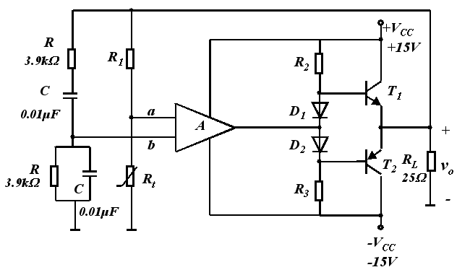
1、运放A的a、b两个输入端中哪个是同相端，哪个是反相端 ？
2、该电路的振荡频率是多少？
3、为了稳幅，R_{t}应具有正温度系数还是负温度系数？若不慎R_{t}被断开，输出电压v_{o}的波形是什么？
4、在理想情况下的最大输出功率P_{omax}是多少？

